Slide 1
Duomenų vizualizavimas naudojant žemėlapius​ Laboratorinis darbas​ nr. 3
Vilniaus Universitetas
Matematikos ir informatikos fakultetas
duomenų mokslo 2k, 2gr.​
Parengė Matas Kamarauskas, Matas Amšiejus, Roland Gulbinovič, Antanas Užpelkis​

Slide 2
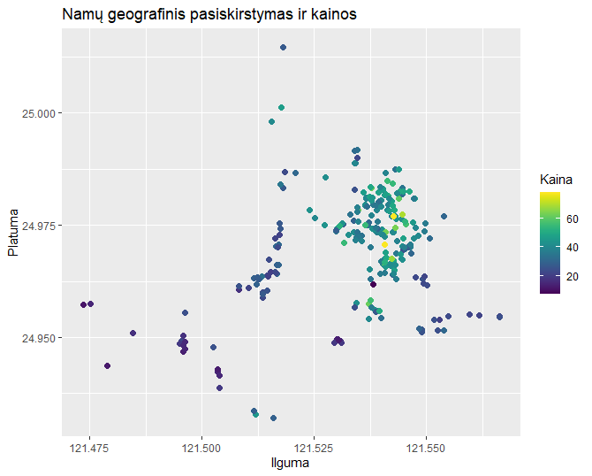
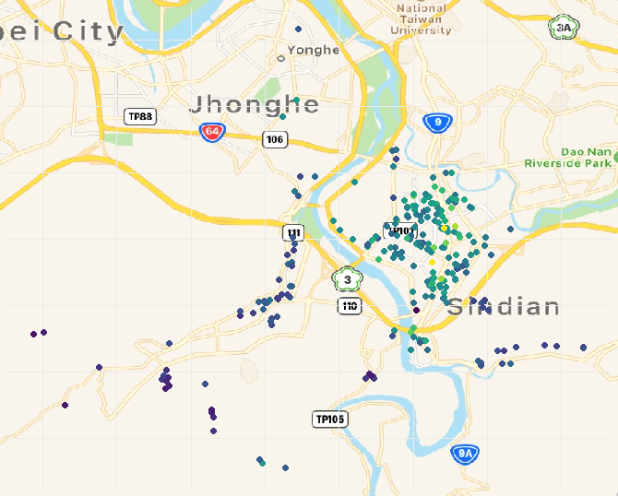

Slide 3
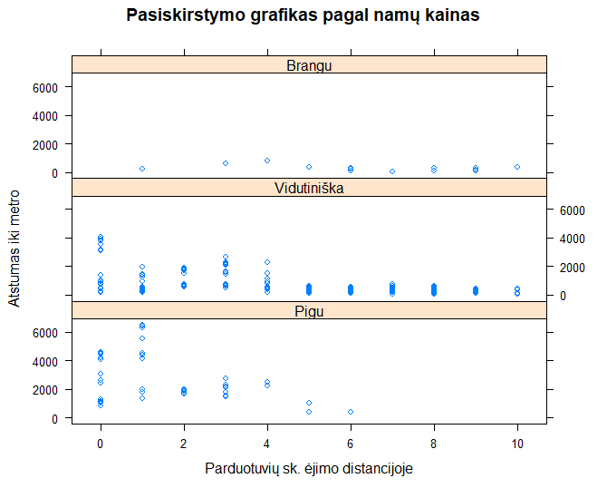

Slide 4
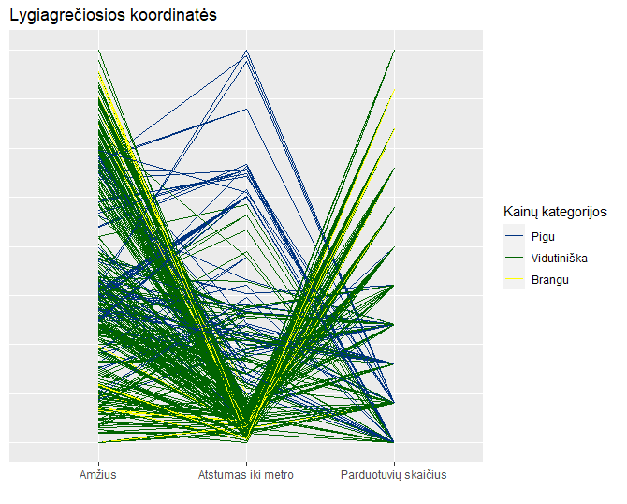

Slide 5
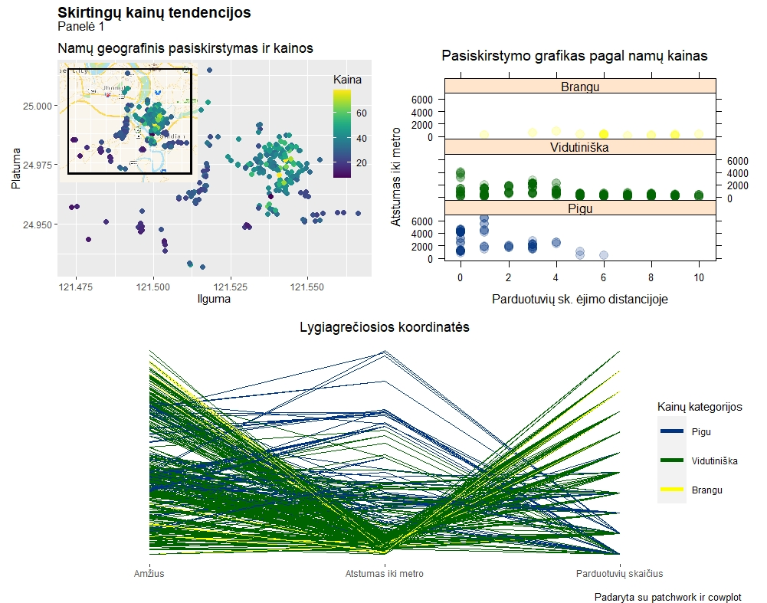
1. Panelė

Slide 6
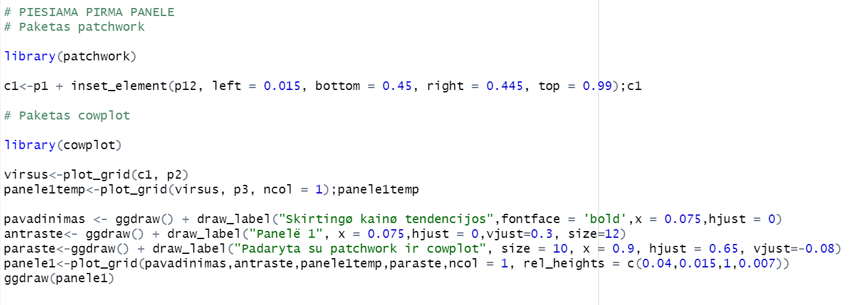
1. Kodas

Slide 7
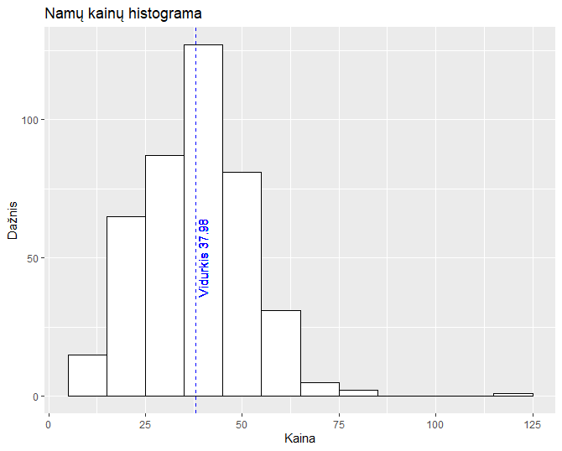
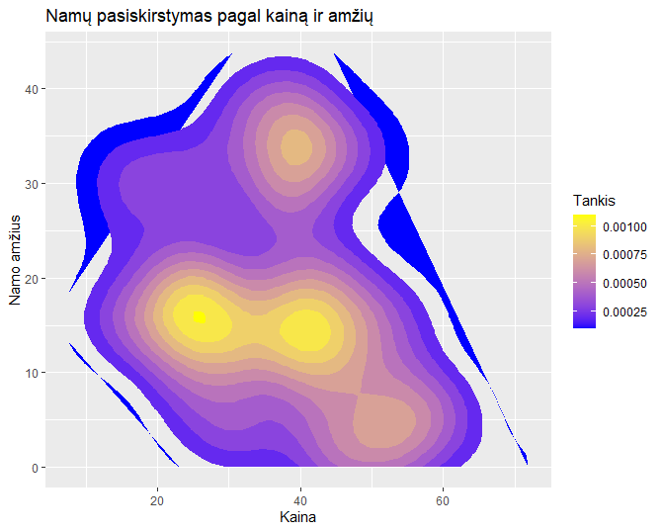

Slide 8
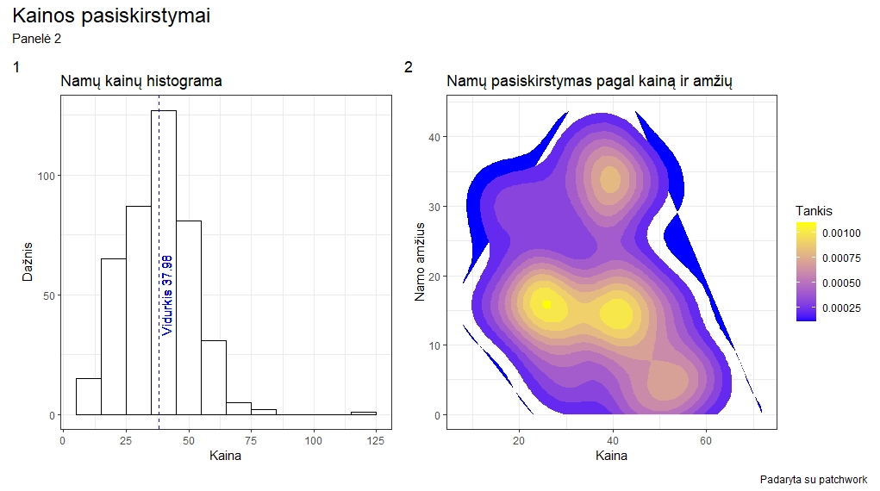
2. Panelė

Slide 9
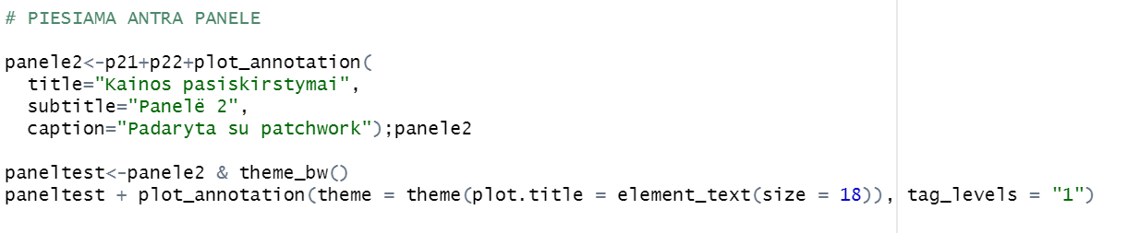
2. Kodas

